Slide 1
Topografske karte, geografska širina i dužina, mjerilo, pojasno vrijeme - vježba

Slide 2
1. Mjerilo
a) Učenici su na izletu prošli šumskom stazom koja je na zemljovidu mjerila 1: 25 000 bila dugačka 13,2 cm,.
Koliko su kilometra učenici prošli u prirodi?
1 :25 000
1 cm na karti = 25 000 cm u prirodi
= 250 metara u prirodi
= 0,25 km u prirodi
13, 2 cm na karti ?
13, 2 cm x 0,25 km = 3,3 km u prirodi
Učenici su u prirodi prošli 3,3 km.

Slide 3
b) Vicebisk i Homel su u prirodi udaljena 486 kilometra. Na karti su ta dva grada udaljena 5,4 cm.
U koje mjerilu je izrađena ova karta?
V – H = 486 km u prirodi
V – H = 5,4 cm na karti
Mjerilo ?
5, 4 cm na karti = 486 km u prirodi
1 cm na karti = 90 km u prirodi
1: 9 000 000
: 5, 4
Karta je izrađena u mjerilu 1: 9 000 000

Slide 4
c) Karta je izrađena u mjerilu 1: 20 000 000. St Louis i Jackson su na toj karti udaljeni 760 kilometara.
Koliko su ta dva grada udaljeni na karti?
1 : 20 000 000
1 cm na karti = 20 000 000 cm u prirodi
= 200 000 metara u prirodi
= 200 km u prirodi
1 cm = 200 km u prirodi
? 760 km u prirodi
760 km : 200 km = 3,8 cm na karti
Na karti su ta dva grada udaljena 3, 8 cm.

Slide 5
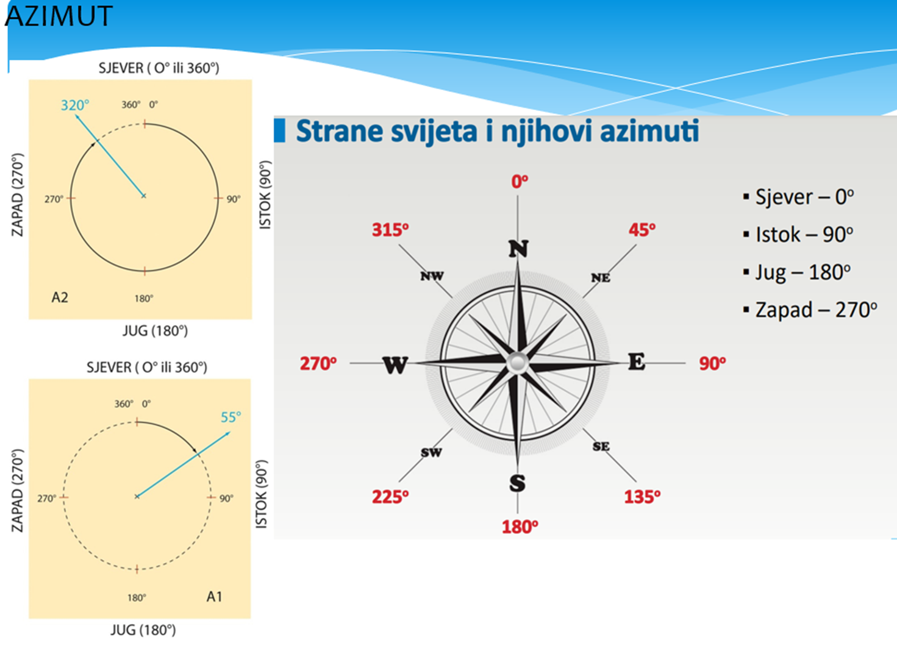
AZIMUT – kut što ga pravac nekog objekta zatvara sa sjeverom u smjeru kazaljke na satu.

Slide 6
Azimut od 120 °
0 °
sjever
120

Slide 7
Azimut od 320 °
180 °+140 °
sjever
140 °
180 °
0 °

Slide 8
2. AZIMUT – izrada sheme kretanja
Izradite shemu kretanja po azimutu uz upotrebu topografskih znakova na osnovu sljedećih podataka.
Shema kretanja treba biti u mjerilu 1: 50 000.
Start – ruševina udaljeni su 3 km uz azimut od 30 ° ( D = 3 km, A = 30 ° )
Ruševina – prijevoj udaljeni su 1, 5 km, uz azimut od 330 ° ( D = 1, 5 km, A = 330 ° )
1: 50 000
1 cm na K = 0, 5 km u P
3 km = 3 km: 0, 5 km = 6 cm
1, 5 km = 1,5 km: 0, 5 = 3 cm
3 cm
330°
30°
6 cm

Slide 9
3. Određivanje nadmorske visine uz pomoć izohipsa
Koliko iznosi nadmorska visina točke A, ako je ekvidistanca 10 metara?
Nadmorska visina točke A je 1020 metara

Slide 10
Koliko iznosi nadmorska visina točke A, ako je kotom označen najviši vrh prostora, a ekvidistanca je 20 metara?
Nadmorska visina točke A iznosi 160 metara.

Slide 11
Koliko iznosi nadmorska visina točke A, ako je kotom označen najviši vrh prostora, a ekvidistanca je 100 metara?
Nadmorska visina točke A iznosi 700 metara.

Slide 12
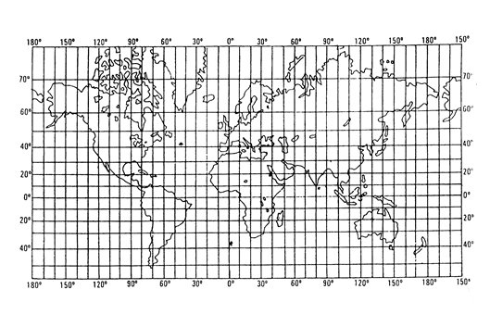
4. Geografska širina i dužina.
a) Na karti svijeta znakom X označite točku koja se nalazi na 60 ° sjeverne geografske širine i 130 ° zapadne geografske dužine.
b) Očitajte koordinate točke koja je na karti označena kružićem.
30 °južne geografske širine i 90° istočne geografske dužine

Slide 13
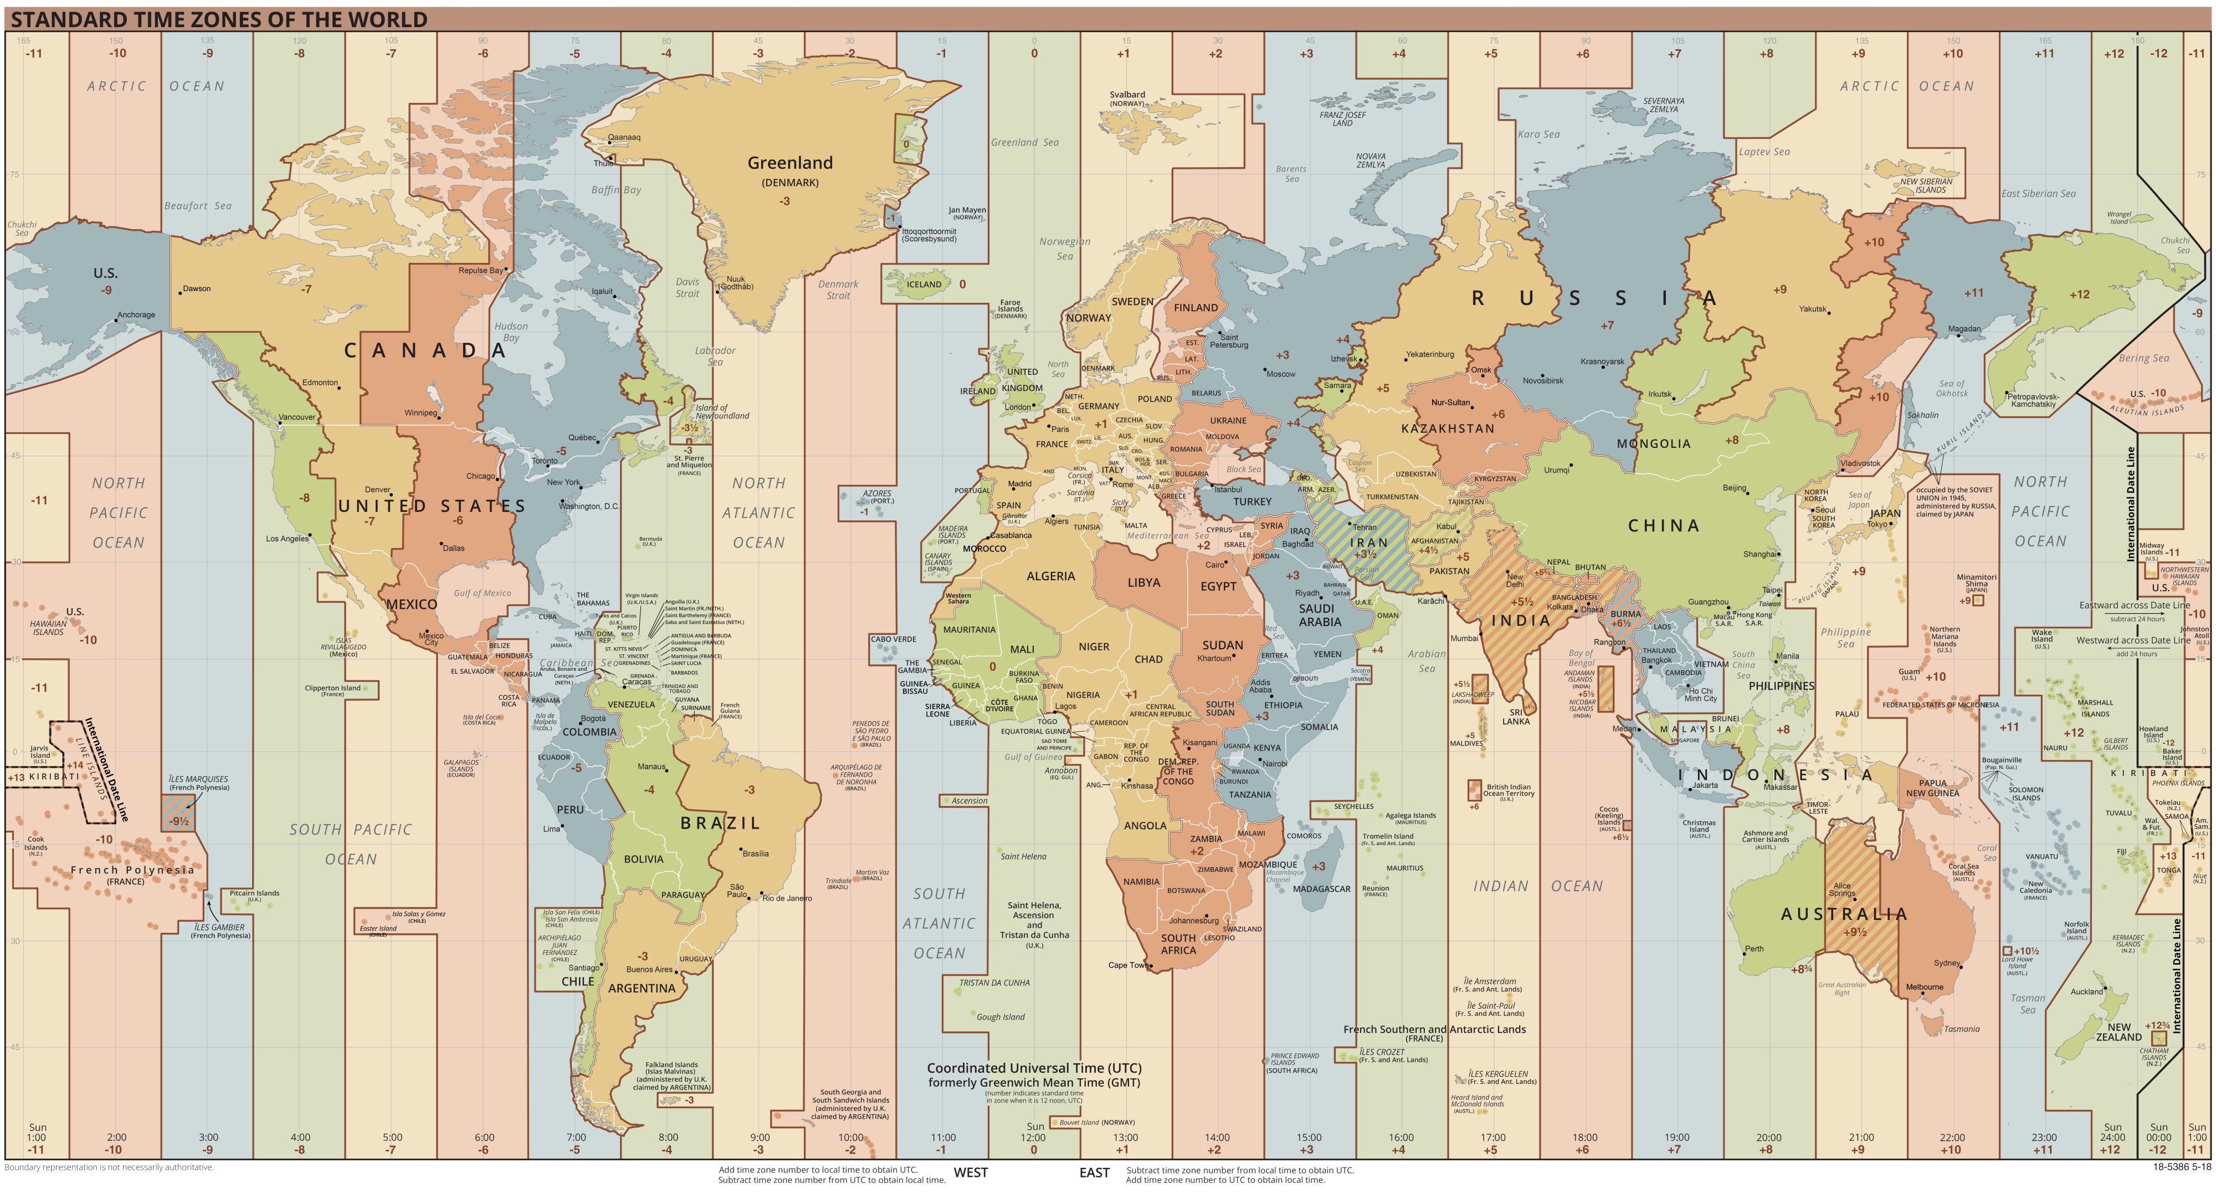
Uz pomoć karte pojasnog vremena izračunajte koliko je sati u Mexico Cityu kada je Barceloni 14, 30 sati?
7 h razlike
14.30 h – 7 h = 7.30h

Slide 14

Na karti pojasnog vremena uz datumsku granicu upišite odgovarajući dan u tjednu!
SUBOTA
PETAK

Slide 15
5. Teorija – popis pojmova koje trebate znati objasniti
GPS
Galileo
DGU
GIS
Topografska karta
Mjerila TK
matematički i geografski elementi karte
Izohipsa
Izobata
Ekvidistanca
Azimut
Krivinomjer
Popis topografskih znakova koje trebate znati nacrtati: ruševina, crkva, izvor, bunar, špilja, jama, kota, ponikva, toplice, igralište, močvara, livada, most, prijevoj

